Slide 1
파이썬
중급과정
2026 MY PAUL SCHOOL
PYTHON INTERMEDIATE CLASS
CHOI JAE SEONG
Week 01

Slide 2
Chapter 01
프로그래밍과 파이썬
본 강의교안에 사용된 일부 그림의 저작권은 김종훈, 김동건과 한빛아카데미㈜에 있습니다.
본 자료에는 인터넷에서 다운받아 사용한 그림이나 수식들이 일부 있으니 학습 외 다른 용도로 사용하거나
외부로 유출을 금해주시기 바랍니다.

Slide 3
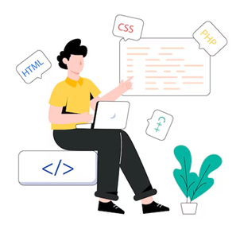
CONTENTS
1.1
프로그래밍 언어
1.2
파이썬
1.3
파이썬 개발 환경

Slide 4
01
프로그래밍 언어

Slide 5
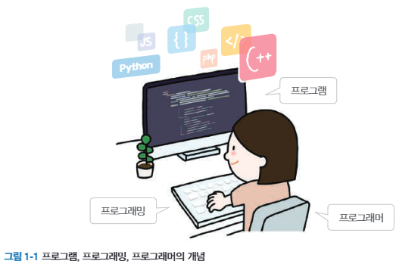

01
프로그래밍 언어
프로그래밍의 이해
- 프로그램이란 컴퓨터로 문제를 해결하기 위해 작성하는 명령어의 모음
- 윈도우 OS, 워드프로세서, 스프레드시트, 웹 브라우저가 모두 프로그램의 일종

Slide 6
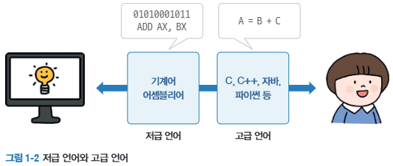
02
프로그래밍 언어의 종류
Low level language, High level language
- Low level language는 기계 중심 언어, 즉 하드웨어 지향적인 언어
- 0과 1로만 작성되어 컴퓨터가 프로그램을 직성 이해할 수 있는 기계어(Machine Language)와
기계어를 간단한 문자로 변환한 어셈블리어(Assembly Language)가 속함.
- High level language는 프로그램을 작성할 때 사람이 이해하기 쉬운 일상적인 언어와 기호를 사용하는 언어
- 파이썬, C언어, java 등이 해당함

Slide 7
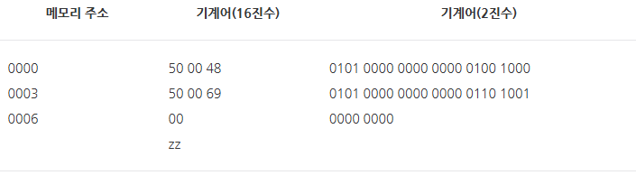
02
프로그래밍 언어의 종류
Machine Language 예시
- 다음은 Pep/8라는 가상머신에서 "Hi"를 출력하는 기계어 프로그램의 예시임
- 기계어로 "Hi"를 출력하려면 다음과 같은 기계어 프로그램을 입력해야 한다.
- 메모리 주소란 실제로 기계어 프로그램이 메인 메모리에 로드되었을 때의 메모리 주소를 의미
- 대문자 'H'의 ASCII 코드 : 48
- 소문자 'i'의 ASCII 코드 : 69
참고: https://kangdy25.tistory.com/114#%EA%B8%B0%EA%B3%84%EC%96%B4(Machine%20Language)-1

Slide 8
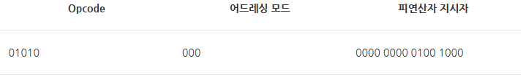
02
프로그래밍 언어의 종류
Machine Language 예시
첫 번째 인스트럭션
인스트럭션(instruction)은 컴퓨터에게 특정 작업을 수행하라고 내리는 명령 또는 지시를 의미함.
컴퓨터 프로그램은 수많은 명령어들로 이루어져 있으며, CPU(중앙 처리 장치)는 이러한 명령어들을 하나씩
해석하고 실행하여 다양한 연산을 처리함.
- 첫 번째 instruction: Opcode(5bit), Addressing Mode(3bit), Operand Specifier(16bit)

Slide 9
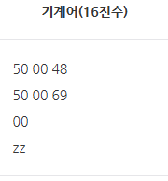
02
프로그래밍 언어의 종류
Machine Language 예시
- 첫 번째 instruction: 0101 0000 0000 0000 0100 1000
"ASCII값이 16진수로 0x48에 해당하는 문자인 'H'를 출력하라"
- 두 번째 instruction: 0101 0000 0000 0000 0110 1001
"ASCII값이 16진수로 0x69에 해당하는 문자인 'i'를 출력하라"
- 세 번째 instruction: 0000 0000
1byte instruction으로 stop 명령어임
"프로그램 수행을 종료하라"
기계어 프로그램의 끝에는 zz를 붙여야 오류가 나지 않음

Slide 10
02
프로그래밍 언어의 종류
Machine Language 및 Assembly Language
이상 더 궁금할 경우 Computer Architecture라는 분야를 검색 볼 것을 권장함.

Slide 11
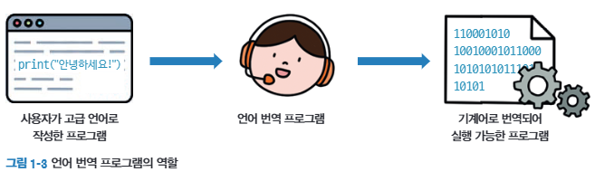
03
언어 번역 프로그램
Compiler와 Interpreter
- 컴파일러: 프로그램 전체를 한 번에 기계어로 번역한 후 실행
- 인터프리터: 프로그램을 한 행(줄)씩 읽어 번역한 후 실행
인터프리터 언어라고 하면 그냥 Script 언어와 거의 같은 의미라고 봐도 무방함

Slide 12
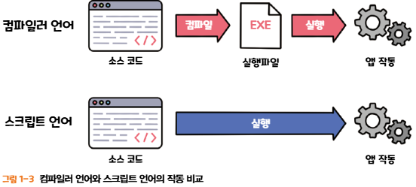

01
프로그래밍 언어
프로그래밍 언어의 분류
Compiler 언어
- 소스 코드를 실행 가능한 기계어로 일괄 번역한 후, 번역이 완료된 파일(*.exe, *.class 등)을 실행하는 언어
- 대표적인 컴파일러 언어: C, C++ 등
컴파일: 소스 코드를 기계어로 번역하는 과정
Script 언어
- 소스 코드를 한 줄씩 읽어서 실행하는 언어
- 별도의 실행파일이 생성되지 않음
- 대표적인 스크립트 언어: Python, JavaScript, Perl, Ruby 등

Slide 13
01
프로그래밍 언어
컴파일러 언어 vs 스크립트 언어
Compiler 언어
- 빌드가 완료된 파일은 실행 속도가 빠르다.
- 매번 번역할 필요 없이 실행 파일만 실행하면 되기 때문에 시간면에서 효율적이다.
개발자가 만든 소스코드를 기계어(machine code)로 번역하여 실행 가능한 파일로 만드는 과정을 빌드라고 한다.
- 프로그램을 수정해야 할 경우 처음부터 빌드 과정을 다시 거쳐야 하기 때문에
대규모 프로젝트에서는 생산성이 떨어진다.
- 플랫폼에 의존적이다. (윈도우 실행 파일을 맥 OS 에서 실행하지 못한다)
C언어의 경우 자료형 타입이 각 운영체제마다 크기가 다르다.
Script 언어
- 컴파일 과정 없이 바로 실행하기 때문에 수정, 디버깅에 유리하다. 즉, 개발 속도에 유리하다.
- 각 플랫폼에 지원하는 인터프리터만 있다면 실행 가능하기 때문에 플랫폼에 독립적이다.
각 운영체제에 맞는 해당 언어의 인터프리터만 설치한다면 어느 OS에서든 해당 언어를 사용하더라도 동일한 결과를 얻을 수 있음
- 빌드 되어있는 컴파일 언어 프로그램보다 실행시간이 느리다. (매번 한 줄씩 번역)
- 코드를 열면 다 보이기 때문에 보안에 좋지 않다.

Slide 14
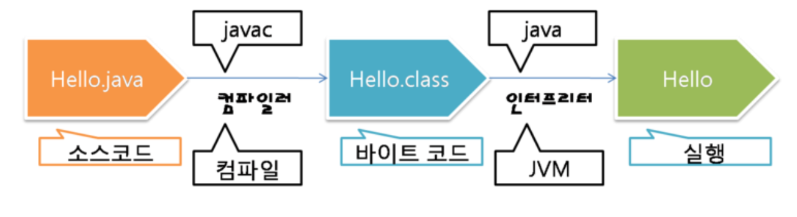
01
프로그래밍 언어
하이브리드 방식(Byte Code Language)
하이브리드 방식
- Compile 방식과 Interpret 방식을 보완해서 만들어진 방식. Byte Code Language 라고 한다.
(컴파일 언어와 스크립트 언어를 보완해서 만들어진 방식)
- Java, C# 등
Java
- javac 명령어를 통해 컴파일을 하게 되고, 그 결과로 바이트코드를 얻기 때문에 complier 언어이지만,
VM(가상 머신)에서 바이트 코드를 다시 기계어로 변환한다는 점에서 interpreter 언어의 특징도 가지고 있다.
- 하이브리드 방식
참고: https://velog.io/@hugo/Java는-컴파일-언어가-아닙니다

Slide 15
02
파이썬

Slide 16
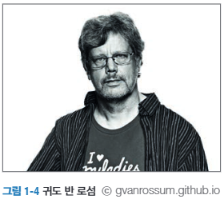
01
파이썬의 개념
파이썬의 탄생
- 귀도 반 로섬(Guido van Rossum)이라는 프로그래머가 만든 언어
- 1991년도에 공식적으로 발표된 언어

Slide 17
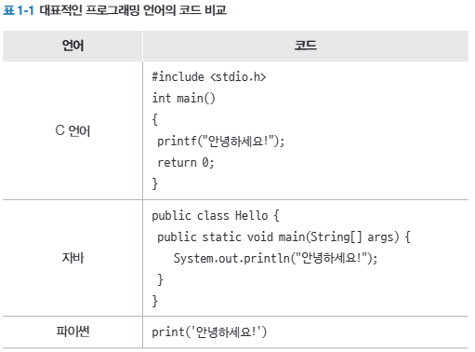
02
파이썬의 특징
파이썬의 장점
- 무료 오픈 소스와 강력한 기능 제공
- 사용의 용이성
- 다양하고 강력한 외부 라이브러리 제공
- 강력한 웹 개발 환경 제공
파이썬의 단점
- 다른 언어에 비해 실행 속도가 느림
- 모바일 컴퓨팅 분야에 지원이 약함
- 하드웨어 제어 등과 관련된 부분도 사용하기가 쉽지 않음

Slide 18
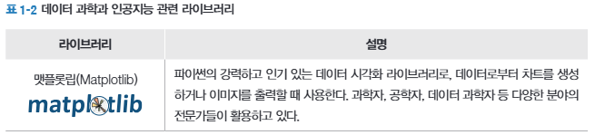
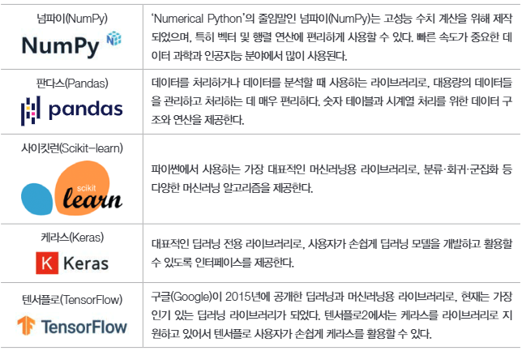
02
파이썬의 특징

Slide 19
03
파이썬 개발 환경

Slide 20
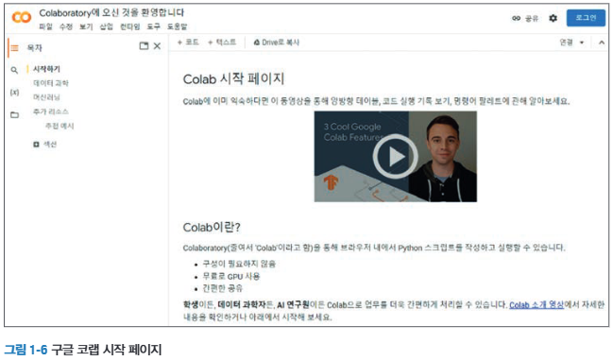
01
Google Colab
구글 코랩
- https://colab.research.google.com
교재의 실습은 Colab을 통해서 진행 가능

Slide 21

02
Jupyter Notebook
Jupyter Notebook
- https://graduationplease.tistory.com/208 혹은 따로 검색해서 설치해도 무방

Slide 22
04
연습 문제

Slide 23
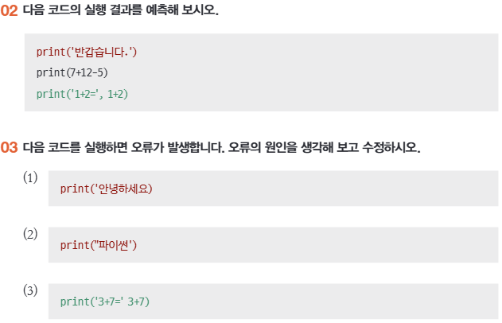
연습 문제

Slide 24
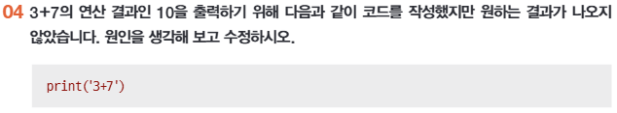
연습 문제

Slide 25
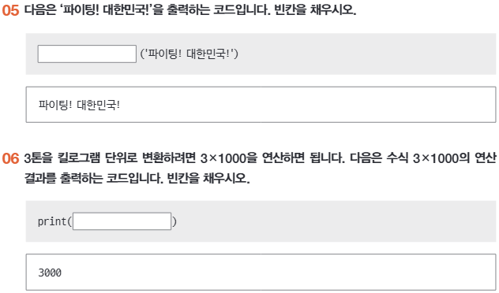
연습 문제

Slide 26
연습 문제

Slide 27
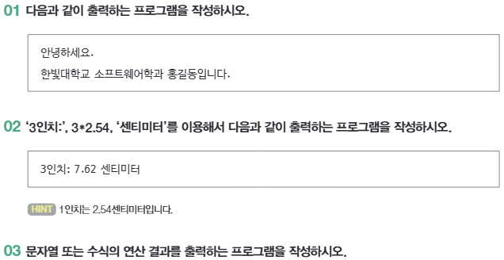
프로그래밍 문제

Slide 28
Question?

